Slide 1
比较（普通图像）：
电磁谱：可见（红色，绿色，蓝色），红外线和紫外线是其中的描述区域。
大黄蜂看到紫外线（10nm到380nm）
人类看到可见光（380nm到700nm）
金鱼看红外线（700nm到1mm）
多光谱和高光谱图像赋予人类，金鱼和大黄蜂的能力。
优点：1。无处不在2.更高的空间分辨率3.更宽的频率范围

Slide 2
遥感是从远处获取有关物体或区域信息的科学，通常来自飞机或卫星。
远程传感器通过检测从地球反射的能量来收集数据。这些传感器可以在卫星上或安装在飞机上。
被动传感器：响应外部刺激。它们记录从地球表面反射或发射的自然能量。无源传感器检测到的最常见辐射源是反射太阳光。
有源传感器：使用内部刺激来收集有关地球的数据。

Slide 3
高光谱成像结合了数字和光谱的强大功能。
关注乐队的狭窄程度
它由更窄的波段（10-20nm）组成。高光谱图像可能有数百或数千个波段。一般来说，它来自成像光谱仪。

Slide 4
优点：
它具有高光谱分辨率和多个波段，可以获取几乎连续的地物光谱特征曲线，可根据需要选择或提取特定波段，突出目标特征
所有相同的空间分辨率，光谱覆盖范围更宽，并且可以检测地面物体对电磁波的更多响应特性。
更多乐队，促进乐队之间的相互纠正。
坏处：
数据量大，图像包含数十到数百个频段，数据量是单频段遥感图像的几百倍;数据冗余很多，处理不当，影响分类精度
乐队之间有许多乐队和高度相关。因此，分类所需的训练样本数量大大增加，由于训练样本不足而获得的训练参数往往不可靠（维度灾难）

Slide 5
多光谱成像结合了数字和光谱的强大功能。
乐队的数量
它通常指3到10个波段。为清楚起见，每个波段都是使用遥感辐射计获得的

Slide 6
SAR（合成孔径雷达）图像
合成孔径雷达是一种地球观测技术，可以拍摄陆地和海洋的照片，无需太阳光或需要晴朗的天空。
虽然光学相机依赖于其他光源（如太阳）产生的光，但雷达仪器会主动向其目标发送自己的无线电波，然后测量反射回来的光。
为了创建SAR图像，发送连续的无线电波脉冲以“照亮”目标场景，并且接收并记录每个脉冲的回波。使用单个波束形成天线发射脉冲并接收回波，波长为一米至几毫米。随着飞机或航天器上的SAR装置移动，相对于目标的天线位置随时间变化。连续记录的雷达回波的信号处理允许组合来自这些多个天线位置的记录。该过程形成合成天线孔径并且允许产生比给定物理天线可能的更高分辨率图像

Slide 7
Backpropagation:
https://www.cnblogs.com/charlotte77/p/5629865.html

Slide 8
损失函数
这是一种评估算法对数据集建模的方法。如果您的预测不好，您的损失函数将输出更高的数字。如果它们非常好，它会输出较低的数字。当您更改算法的各个部分以尝试改进模型时，您的损失函数会告诉您是否在任何地方。
它可以分为两类：分类和回归

Slide 9
分类：0-1
当标签等于预测类别时，损失为0，否则为1.可以看出0-1损失不能导出x，这不能用于依赖反向传播的深度学习任务。 0-1的损失更能激发新一代的损失。

Slide 10
交叉熵损失函数：
https://blog.csdn.net/liweibin1994/article/details/79510237

Slide 11

Softmax loss：
1.当输入为X时，预测类别为j的概率为P.
2.所有预测类别的概率均为1
预测结果与输入特征之间存在显着相关性

Slide 12
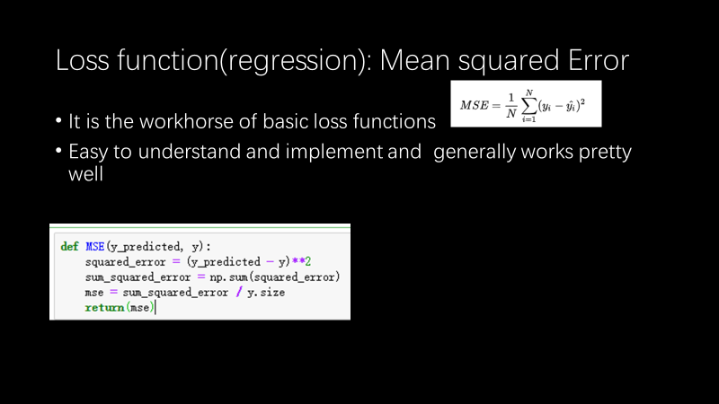

Slide 13
MAE（平均绝对损失）：

Slide 14
Prevent the Gradient Vanish in CNN:
Deep network
Inappropriate loss function

Slide 15
1. 预训练加微调
预训练：每次训练一层隐节点，训练时将上一层隐节点的输出作为输入，而本层隐节点的输出作为下一层隐节点的输入
在预训练完成后，再对整个网络进行“微调”
在各层预训练完成后，再利用BP算法对整个网络进行训练。此思想相当于是先寻找局部最优，然后整合起来寻找全局最优

Slide 16
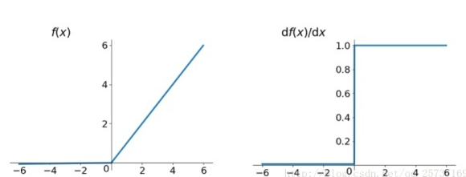
2. Relu，leakrelu，elu等激活函数
导数在正数恒等于1，不会导致梯度
消失和爆炸的问题
主要贡献
解决了梯度消失，爆炸的问题
计算方便，速度快
加快网络的训练
缺点：
负数部分恒为0，会导致一些神经元无法激活（可设置小学习率部分解决）

Slide 17

Batchnorm(batch normalization):批量标准化
正向传播中 ，那么反向传播中， ，反向传播式子中有w的存在，所以 的大小影响了梯度的消失和爆炸，batchnorm就是通过对每一层的输出做scale和shift的方法，通过一定的规范化手段，把每层神经网络任意神经元这个输入值的分布强行拉回到接近均值为0方差为1的标准正太分布，即严重偏离的分布强制拉回比较标准的分布，这样使得激活输入值落在非线性函数对输入比较敏感的区域，这样输入的小变化就会导致损失函数较大的变化，使得让梯度变大，避免梯度消失问题产生，而且梯度变大意味着学习收敛速度快，能大大加快训练速度。

Slide 18
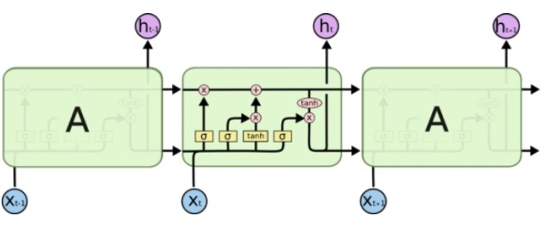
LSTM(long-short term memory networks):
利用时间建模
它的输出不仅依赖于左边节点
给他输入的信息，还依赖于前一
时刻自己的状态和输出

Slide 19
Tensorflow:
TensorFlow是一个使用数据流图进行数值计算的开源软件库。图形节点表示数学运算，而图形边缘表示在它们之间流动的多维数据阵列（张量）。这种灵活的体系结构使您可以将计算部署到桌面，服务器或移动设备中的一个或多个CPU或GPU，而无需重写代码。
TensorFlow最初是由研究人员和工程师在Google机器智能研究组织的Google Brain团队开发的，目的是进行机器学习和深度神经网络研究。该系统通用性足以适用于各种其他领域。

